Slide 1
Bölüm 3
TÜRKİYE’DE PROGRAMLAMA ÖĞRETİMİ
Doç. Dr. Filiz Kalelioğlu

Slide 2
TÜRKİYE’DE PROGRAMLAMA ÖĞRETİMİ
Bu bölümün sonunda;
Türkiye’de programlama öğretimi konusundaki gelişmeler hakkında bilgi edinecek,
Farklı yaş düzeyleri için öğretim programındaki değişimleri gözleyebilecek ve
Ülkemizde programlama öğretimi konusundaki güncel gelişmeleri anlayabileceksiniz.

Slide 3
TÜRKİYE’DE PROGRAMLAMA ÖĞRETİMİ
Dünya’da programlama öğretimi incelediğinde özellikle son dönemde bilgisayar bilimi konularının içerisinde olduğu öğretim programlarının geliştirildiği görülmektedir.
Öğretim programlarının okul öncesi dönemden başlamak üzere lise düzeyine giden farklı seviyelerde bilgi işlemsel düşünme, dijital okuryazarlık, bilgi ve iletişim teknolojileri ve bilgisayar programlama konularını içerdiği gözlenmektedir.

Slide 4
TÜRKİYE’DE PROGRAMLAMA ÖĞRETİMİ
Bu gelişmelere paralel olarak Türkiye’de bilgi işlemsel düşünme, dijital okuryazarlık, bilgi ve iletişim teknolojileri ve bilgisayar programlama konularının öğretildiği Bilişim Teknolojileri ve Yazılım dersi ile Bilgisayar Bilimi öğretim programları güncelleme çalışmaları 2016 yılında başlamıştır.
Bu bağlamda Türkiye’de ilkokul, ortaokul ve lise düzeyinde öğretilmek üzere programlama ile ilgili konular farklı yaklaşımlar ile desteklenerek öğretilmektedir.

Slide 5
İlkokul Düzeyinde Programlama Öğretimi
İlkokul düzeyinde 1998 yılında İlköğretim Okulları Seçmeli Bilgisayar Dersi (1-5) öğretim programında, dördüncü sınıftan itibaren haftada 1-2 saat olmak üzere 1-5 yıl süre ile okutulmuştur (Millî Eğitim Bakanlığı Tebliğler Dergisi, 1998).
Bu derste temel olarak özellikle bilgisayarın çalışma mantığı, bilgisayarın tek başına işlerliği olmayan makine olduğu, bilgisayarın iç yapısı, bilgisayarda bilgi işleme süreci, programlama mantığı, problem çözüm yollarını belirleyerek bunları bilgisayar diline aktarma gibi konuları yer almıştır.

Slide 6
İlkokul Düzeyinde Programlama Öğretimi
Programın genel amaçları ise aşağıdaki gibidir:
Bilgisayar kullanmanın pratik yöntemleri hakkında bilgi edinebilme,
Bilgisayarın tanımı, kullanma alanları ve gelişimi hakkında bilgi edinebilme,
Bilgisayarda kullanılan sayı sistemlerini kavrayabilme,
Bilgisayarın ana birimlerini ve işlevlerini tanıyabilme,
Bilgisayarın basit olarak kullanılması ve programlanması ile ilgili olarak temel bilgi ve becerileri kazanabilme,
Bilgisayardan istediği bilgiyi alabilme,
Bilgisayarda istediği bilgiyi yükleyebilme,
Çok kullanılan bilgisayarlar hakkında genel bilgiler edinebilme ve
Bilgisayarda basit program uygulamalarını yapabilmedir.

Slide 7
İlkokul Düzeyinde Programlama Öğretimi
İlkokul düzeyinde basit veritabanı uygulamaları ile programlama ile ilgili temel bilgi ve basit becerileri kazandırmaya çalışıldığı gözlenmektedir.
Bu dönemde okutulan ders kapsamının daha çok bilgisayarı tanıma ve kullanma noktasında öğrencilerin gelişimini desteklemek olduğu görülmektedir.

Slide 8
İlkokul Düzeyinde Programlama Öğretimi
Bu öğretim programı sonrasında “İlköğretim Seçmeli Bilgisayar (1–8. Sınıflar) Dersi Öğretim Programı” öğretim programı 28.08.2006 tarih 347 sayılı karar ile MEB Talim Terbiye Kurulu Başkanlığı tarafından kabul edilmiştir (Millî Eğitim Bakanlığı Tebliğler Dergisi, 2006).
Bilgisayar Dersi Öğretim Programı genel olarak beş öğrenme alanını içerecek şekilde oluşturulmuş olup
Temel İşlemler ve Kavramlar,
Bilişim Teknolojileri’nin Kullanımı ve Bilişim Teknolojileri’nde İleri Uygulamalar,
Bilişim Teknolojilerinde Bilimsel Süreç ile Bilişim Teknolojileri Etiği ve Sosyal Değerler şeklinde yapılandırılmıştır.

Slide 9
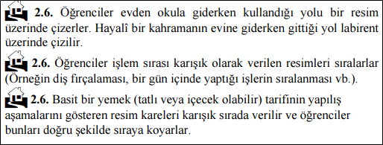
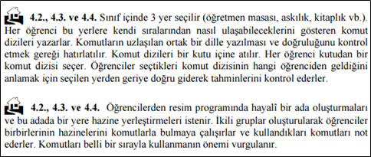
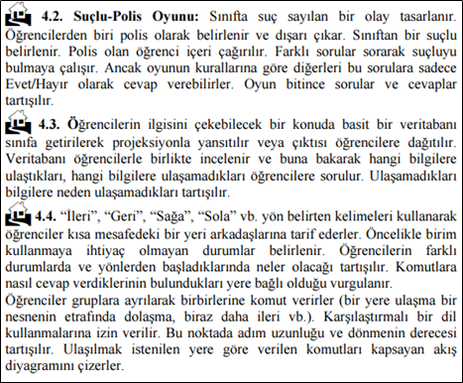
İlkokul Düzeyindeki Etkinlik Önerileri

Slide 10
İlkokul Düzeyinde Programlama Öğretimi
27.06.2018 tarihli 91 sayılı karar ile MEB Talim Terbiye Kurulu Başkanlığı tarafından kabul edilen ilkokul 1-4 öğretim programı ile
öğrencilerin bilişim teknolojilerinin doğru ve etkili kullanımına ilişkin farkındalık kazanmaları,
teknolojiyi etik ve güvenli bir şekilde kullanmaları,
teknolojinin iletişim ve araştırma amacıyla kullanımına ilişkin anlayış geliştirmeleri,
bilişim teknolojilerini kullanarak ürün geliştirmeleri,
problem çözme ve bilgi işlemsel düşünme becerileri kazanmaları,
algoritma tasarımına ilişkin anlayış geliştirmeleri ve kendi oyunlarını tasarlayarak programlama yapabilmeleri amaçlamaktadır.

Slide 11
İlkokul Düzeyinde Programlama Öğretimi
1, 2, 3 ve 4. sınıflar için geliştirilen programda ünite temelli yaklaşım esas alınmış, her sınıf düzeyinde Bilişim Teknolojileri, Etik ve Güvenlik, İletişim, Araştırma ve İş Birliği, Ürün Oluşturma ve Problem Çözme ve Programlama olmak üzere beş ünite bulunmaktadır.
Problem çözme ve programlama ünitesi ise ilkokul 1. sınıf düzeyinden dördüncü sınıf düzeyine kadar yer almakta, bu ünite kapsamında öğrencilerin belirli bir problemin çözümüne yönelik farklı bakış açıları kazanmaları açısından algoritma tasarımı, problem çözmek için sıralı mantık, karar ve döngü yapılarını kullanma, problemleri çözmek için uygun programlama yaklaşımını seçme ve uygulama konusunda beceriler kazandıracak konulara yer verilmiştir.

Slide 12
Ortaokul Düzeyinde Programlama Öğretimi
28.08.2006 tarih 347 sayılı karar ile MEB Talim Terbiye Kurulu Başkanlığı tarafından kabul edilen “İlköğretim Seçmeli Bilgisayar (1–8. Sınıflar) Dersi Öğretim Programı” öğretim programının ortaokul düzeyi açısından programlama öğretimi konuları incelendiğinde 5. sınıftan itibaren programlama bilgi ve becerilerinin öğretiminin desteklendiği görülmektedir.

Slide 13
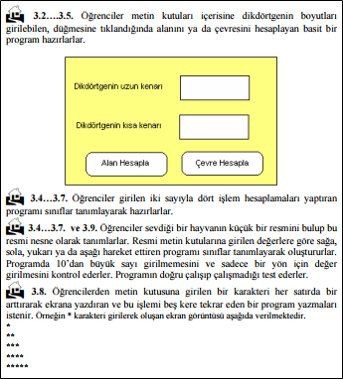
Ortaokul Düzeyinde Programlama Öğretimi

Slide 14
Ortaokul Düzeyinde Programlama Öğretimi
05.09.2012 tarih 150 sayılı Ortaokul ve İmam Hatip Ortaokulu Bilişim Teknolojileri ve ve Yazılım Dersi (5, 6, 7 ve 8. Sınıflar) Öğretim Programı “standart tabanlı program” anlayışına uygun olarak hazırlanmış olup
Bilişim Okur-Yazarlığı,
Bilişim Teknolojilerini Kullanarak İletişim Kurma, Bilgi Paylaşma ve Kendini İfade Etme,
Araştırma, Bilgiyi Yapılandırma ve İşbirlikli Çalışma ile
Problem Çözme, Programlama ve Özgün Ürün Geliştirme olmak üzere dört yeterlik belirlenmiştir.

Slide 15
Ortaokul Düzeyinde Programlama Öğretimi
Bu yeterlik düzeylerinden son yeterlik programlama öğretimi konusu ile ilgilidir. Öğrencilerin bu yeterlik düzeyine ulaştığında bir problemi çözmek ve projeyi gerçekleştirmek için strateji geliştirmesi, çözüm üretirken farklı bakış açılarını ve yaklaşımları kullanabilmesi, yazarlık ve programlama dillerini tanıyabilmesi, en az bir yazarlık ya da programlama dilini etkili biçimde kullanabilmesi, sistemleri ve konuları incelemek için model, benzeşimler ve canlandırmalar oluşturabilmesi beklenmektedir.

Slide 16
Ortaokul Düzeyinde Programlama Öğretimi
2016 yılı Bilişim Teknolojileri ve Yazılım Dersi (5-6) öğretim programı incelendiğinde ise tüm seviyelerde problem çözme ve programlama ünitesinin sarmal bir yapı içerisinde sunulduğu görülmektedir. Bu derste;
öğrencilerin bilgisayar bilimine ilişkin genel bir anlayış ve teknik birikim oluşturmaları,
problem çözme ve bilgi-işlemsel düşünme becerileri kazanmaları ve geliştirmeleri,
akıl yürütme sürecini takip edebilmeleri ve değerlendirmeleri,
algoritma tasarımına ilişkin anlayış geliştirerek sözel ve görsel olarak ifade edebilmeleri,
problemleri çözmek için uygun programlama yaklaşımını seçerek uygulayabilmeleri,
programlama dillerinden en az birini kullanabilmeleri,
günlük hayatta karşılaşılan sorunların çözümüne ilişkin yenilikçi ve özgün projeler geliştirmeleri amaçlanmaktadır.

Slide 17
Ortaokul Düzeyinde Programlama Öğretimi
2018 yılında seçmeli ders olarak kabul edilen Bilişim Teknolojileri ve Yazılım dersinin 7. seviyesinde problem çözme kavramları ve yaklaşımları başlığında 5. ve 6. seviyedeki kazanımların devamı niteliğinde kazanımları olduğu görülmekte;
algoritma tasarlama,
problemi alt problemlere bölme,
farklı çözümler üretme,
akış şeması oluşturma, algoritmayı test etme ve hata ayıklama,
algoritma tasarımı ile programlama dili arasındaki ilişkiyi ortaya koyma ile ilgili kazanımlar olduğu görülmüştür.

Slide 18
Lise Düzeyinde Programlama Öğretimi
Lise düzeyinde 2005 yılı Ortaöğretim Bilgi ve İletişim Teknolojisi dersi ile öğrencilerin bilgiyi ayırt edici biçimde ulaşma, araştırma, analiz etme, paylaşma ve yaratıcı biçimde sunabilme, farklı toplum ve kültürlerdeki insanların düşünce ve deneyimlerine bilgi ve iletişim teknolojilerini kullanarak hızlı bir şekilde ulaşabilme, bireysel kararlar verebilme ve bağımsız düşünebilme, bilgi ve iletişim teknolojilerini evde, işyerinde, şu anda ve gelecekteki etkinliklerinde nerede ve ne zaman kullanacaklarını ayırt edebilme becerilerini geliştirmesi hedeflenmiştir (Millî Eğitim Bakanlığı Tebliğler Dergisi, 2005).

Slide 19
Lise Düzeyinde Programlama Öğretimi
Öğretim programı içerisinde yer alan üniteler arasında
bilgi teknolojisinin temel kavramları, bilgisayarı kullanma ve yönetme, kelime işlem programı, elektronik tablolama programı, veri tabanı programı, sunu programı ve internet ve iletişim yer almakta idi.
Bu öğretim programında programlama ile ilgili temel bilgi ve beceriler, veritabanı programı uygulamaları ile sınırlı kalmıştır. Bu ünite kapsamında ise
veri tabanı ile temel işlemler, veri tabanı tasarımı, formların kullanımı, bilgiye erişme ve sorgulama, sınıflandırma ve raporlama konuları yer almaktadır.

Slide 20
Lise Düzeyinde Programlama Öğretimi
Aradan 11 yıl geçtikten sonra güncellenen Lise öğretim programı Bilgisayar Bilimi dersi olarak değişmiş, 25/08/2016 tarihli ve 65 sayılı karar ile Talim Terbiye Kurulu tarafından Ortaöğretim Bilgisayar Bilimi Dersi (Kur 1, Kur 2) Öğretim Programının, Güzel Sanatlar ve Spor Liselerinde 2016-2017, diğer ortaöğretim kurumlarında ise 2017-2018 Eğitim ve Öğretim Yılından itibaren “Kur 1” den başlamak üzere kademeli olarak uygulanmasına karar verilmiştir.
Bilgi ve İletişim konularına ilköğretim düzeyinde yer verildiği için bu öğretim programı tamamen problem çözme ve programlama öğretimi üzerine odaklanmıştır.

Slide 21
Türkiye’de Programlama Öğretiminde Güncel Çalışmalar
İllerdeki Projeler ve İşbirlikleri
Haydi kızlar kodlamaya
KızCode
Kodlama Saati
CoderDojo Türkiye
Bilge Kunduz Etkinliği

Slide 22
Özet
İlkokul, ortaokul ve lise düzeyindeki ilgili dersler açısından Türkiye’deki programlama öğretimi değerlendirildiğinde 1998 yılında sadece bilgisayar kullanımına odaklanıldığından programlama öğretiminin veritabanı üzerinde yapılan basit işlemler ile çok kısıtlı kaldığını söylemek mümkündür.
2006 yılında değişen ilköğretim programı ile öğrencilerin 2. sınıftan itibaren gerçek anlamda programlama ve algoritma eğitimi aldığı açıkça görülmektedir.
2012 yılında ise dersin sadece ortaokul seviyesinde kalması ile öğrencilere programlama öğretimi ortaokul düzeyinde verilmeye başlanmıştır.
2016 ve 2018 yıllarında güncellenen ilkokul, ortaokul ve lise öğretim programları ile öğrencilerin 1. sınıftan Lise 2’ye kadar programlama eğitimi aldığı görülmektedir.

Slide 23
TARTIŞ ve UYGULA
Türkiye’de programlama öğretimi alanında gelişmeler ile dünyada programlama öğretimini karşılaştırınız.
Türkiye’de meslek liselerinde okutulan bilgisayar ve programlama eğitimi ile ilgili dersler açısından programlama öğretimini tartışınız.
Türkiye’de programlama öğretiminde önümüzdeki 15 yıl içerisinde nasıl bir değişim öngörüyorsunuz? Gerekçeleri ile birlikte tartışınız.
Programlama öğretimi sürecindeki kazanımların bu konudaki uluslararası standartları ne düzeyde karşıladığını araştırınız. Araştırma sonuçlarınızı sınıfta paylaşınız.

Slide 24
Görsel Kaynakça
https://www.freepik.com/free-vector/programmers-concept-with-flat-design_2546443.htm
https://www.freepik.com/free-vector/programmers-concept-with-flat-design_2456101.htm

